Slide 1
小專題發表
命名網站
24號 黃楙硯

Slide 2
介紹
頁面Demo
架構說明
製作歷程
使用工具及參考資料

Slide 3
介紹
生辰八字
姓名學
人的五行屬性綁定
用字的屬性做微調
依筆畫組合得到姓名評分
依生肖有喜用字和忌用字
姓名筆劃組合得到一個厲害的評分
2. 在這個筆畫組合選字來微調屬性
3. 念起來還算好聽

Slide 4
介紹
姓→天格筆劃
名１＋姓２→人格筆劃
名１＋名２→地格筆劃
名２ →外格筆劃
姓名→總格筆劃
姓名
計算筆畫
筆劃除１０取餘來定義屬性
依各格筆劃得到評分
天人地屬性組合
得到三才評分

Slide 5
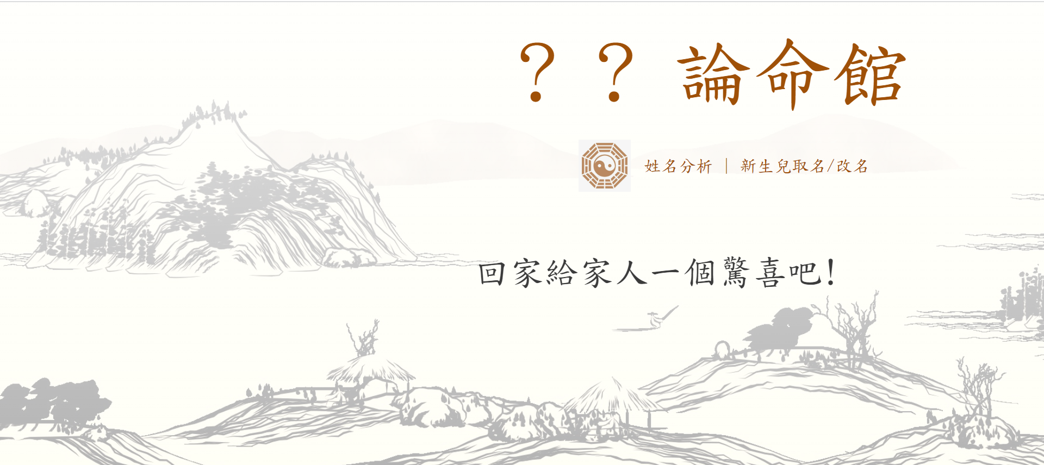
頁面Demo

Slide 6
架構說明-姓名分析
頁面
伺服器
資料庫
搜尋筆畫
輸入姓名
向資料庫查詢筆畫
依筆畫取得各格資料
取得姓名評分
資料整理
顯示結果

Slide 7
架構說明-新生兒取名/改名
頁面
伺服器
資料庫
搜尋依姓氏搜尋筆畫
輸入姓氏
向資料庫查詢筆畫
顯示筆畫組合
計算筆畫組合
取得評分資料
選擇組合和生肖
計算出各格
發起查詢
接收結果後呈現
取筆畫符合字的資料
套色、將生肖喜忌字和一般字重複的部分移除

Slide 8
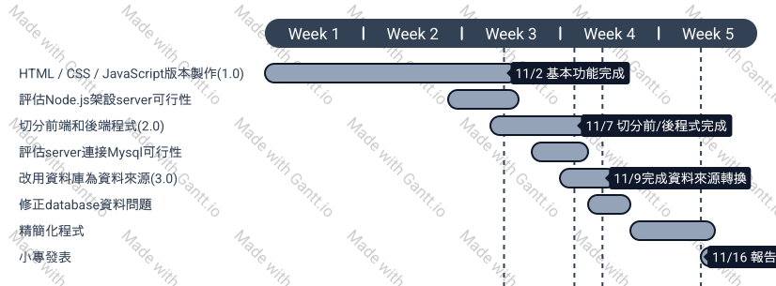
製作歷程

Slide 9
使用工具及參考資料
HTML, CSS, Bootstrap, Jquery, MYSQL
Node.js- express, mysql, puppeteer, toast (錢老師上課資料為基底修改)
-----------自製工具--------------------
Json檔案自動寫入資料庫、資料庫資料檢查、比對網路資料自動修正資料庫
-----------參考資料--------------------
John Wu’s Blog-提供基底屬性字和生肖喜忌字資料
https://blog.johnwu.cc/article/%E6%96%B0%E7%94%9F%E5%85%92%E5%8F%96%E5%90%8D.html
山水畫生成器-提供背景圖片
https://shan-shui-inf.lingdong.works/
英漢辭典-修正基底資料的問題
https://www.chinesewords.org/en/

Slide 10
End

